Slide 1
SỞ GIÁO DỤC ĐÀO TẠO BÌNH ĐỊNH
TRƯỜNG THPT XUÂN DIỆU
BÀI 13:
TỔ CHỨC LÃNH THỔ NÔNG NGHIỆP
Giáo viên : Huỳnh Thị Mẫn
Lớp : 12A3
Năm học: 2024-2025

Slide 2
KHỞI ĐỘNG
Chia lớp thành 3 đội chơi.
LUẬT CHƠI.
- Có 9 câu hỏi, mức độ các câu hỏi tương ứng với số điểm.
- Các đội chơi lần lượt chọn câu hỏi và số điểm tương ứng.
- Trả lời câu hỏi sau khi hết giờ.
- Đội không trả lời được nhường quyền trả lời cho đội sau.
- Đội có số điểm cao nhất chiến thắng.
CON SỐ MAY MẮN

Slide 3
CON SỐ MAY MẮN
2
4
1
9
5
7
3
6
8
GO

Slide 4
10
Vùng nào sản xuất lúa và xuất khẩu gạo trọng điểm của cả nước?
Đồng bằng sông Cửu Long

Slide 5
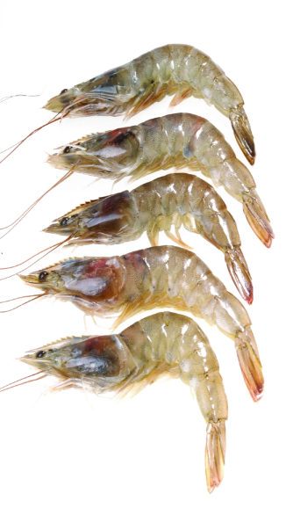
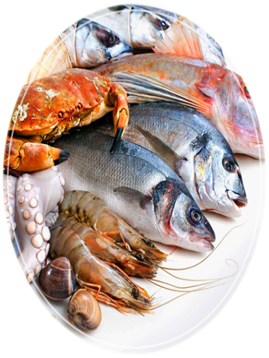
10
Tỉnh nào có sản lượng thủy sản khai thác lớn nhất cả nước?
Kiên giang
GO

Slide 6
10
Tỉnh nào có diện tích trồng rau lớn nhất cả nước ?
Lâm Đồng
GO

Slide 7
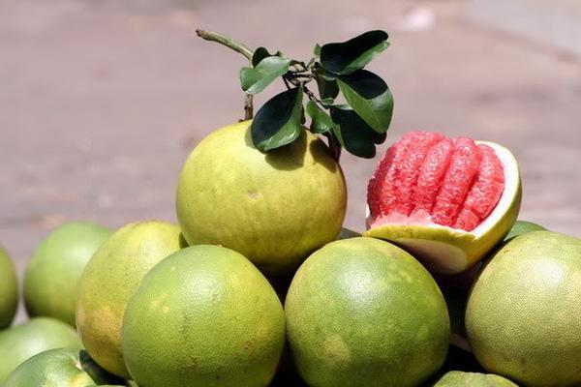
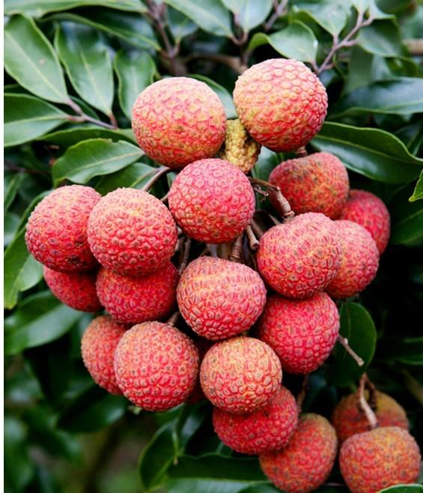
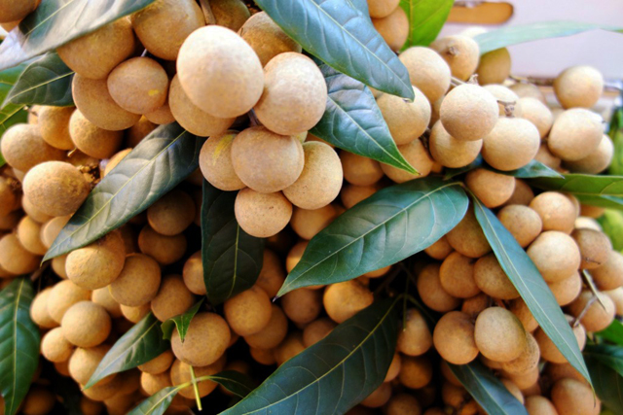
20
Vùng nào trồng cây ăn quả lớn nhất nước ta?
Đồng bằng sông Cửu Long
GO

Slide 8
30
Nông nghiệp của thế giới đang phát triển theo hướng nào?
Nông nghiệp xanh
GO

Slide 9
25
Thế mạnh vượt trội để phát triển mạnh ngành thủy sản ở Đồng bằng sông Cửu Long so với các vùng khác là
Nuôi trồng thủy sản
GO

Slide 10
40
“Làm thay đổi cách thức sản xuất, tăng năng suất, sản lượng và giá trị nông sản” là do nhân tố nào?
Tiến bộ khoa học kĩ thuật
GO

Slide 11
30
Điều tiết sản xuất, góp phần hình thành các vùng chuyên môn hoá sản xuất là do
Thị trường tiêu thụ
GO

Slide 12
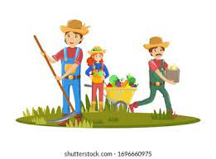
30
Lãnh thổ rộng lớn, có đặc điểm tương đồng về điều kiện sinh thái nông nghiệp, KT – XH là
Vùng nông nghiệp
GO

Slide 13
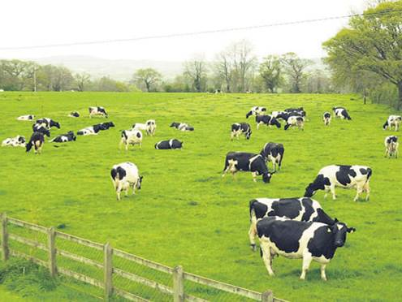
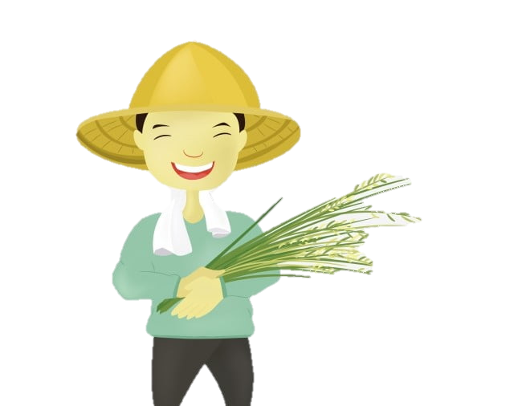
Bài 13
TỔ CHỨC LÃNH THỔ
NÔNG NGHIỆP

Slide 14
1
3
TỔ CHỨC LÃNH THỔ NÔNG NGHIỆP
Trang trại
2
Vùng nông nghiệp
Vùng chuyên canh

Slide 15
MỤC TIÊU
- Phân tích được một số hình thức tổ chức lãnh thổ nông nghiệp ở Việt Nam: trang trại, vùng chuyên canh, vùng nông nghiệp

Slide 16
Lượt 1, 2: Hoạt động cặp đôi và nhóm điền kết quả vào PHT cá nhân
Lượt 3: Sản phẩm hoạt động nhóm ghi ở PHT lớn

Slide 17
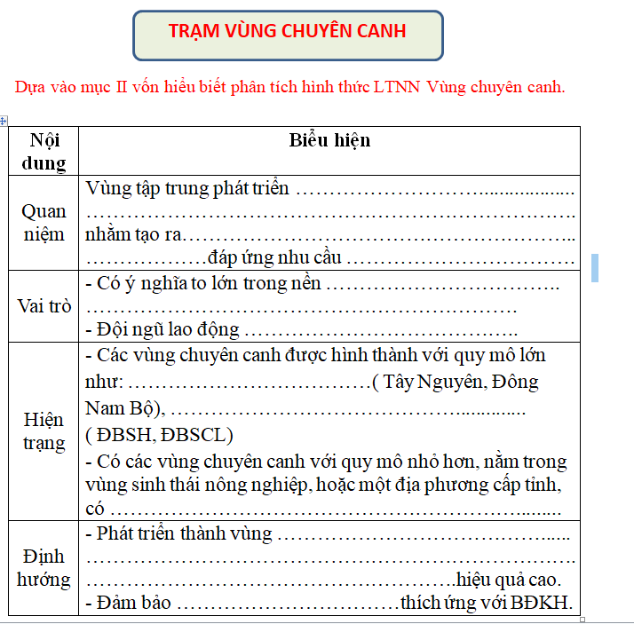
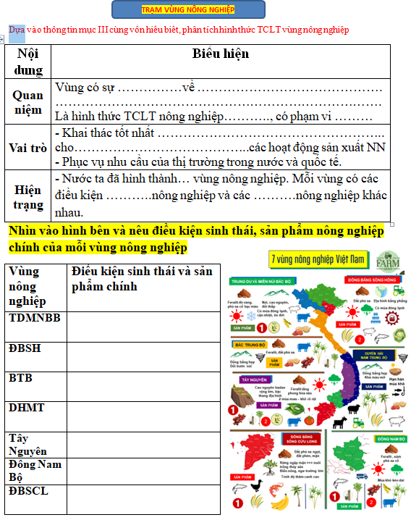
HOẠT ĐỘNG TRẠM

Slide 18
Lượt 1
Sơ đồ trạm
Nhóm 1
Nhóm 4
PHT 1
PHT 1
Nhóm 2
Nhóm 5
PHT 2
PHT 2
Nhóm 3
Nhóm 6
PHT 3
PHT 3

Slide 19
Sơ đồ chuyển PHT
DI CHUYỂN PHT THEO SƠ ĐỒ SAU
Nhóm 1
Nhóm 4
PHT 1
PHT 1
Nhóm 2
Nhóm 5
PHT 2
PHT 2
Nhóm 3
Nhóm 6
PHT 3
PHT 3

Slide 20
Lượt 2
Sơ đồ các trạm
Nhóm 1
Nhóm 4
PHT 3
PHT 3
Nhóm 2
Nhóm 5
PHT 1
PHT 1
Nhóm 3
Nhóm 6
PHT 2
PHT 2

Slide 21
Lượt 3
Sơ đồ các trạm
Nhóm 1
Nhóm 4
PHT 2
PHT 2
Nhóm 2
Nhóm 5
PHT 3
PHT 3
Nhóm 3
Nhóm 6
PHT 1
PHT 1

Slide 22
TRANG TRẠI

Slide 23
KẾT QUẢ TRẠM TRANG TRẠI
Nội dung | Trang trại
Quan niệm | Hình thức tổ chức sản xuất trong nông nghiệp mà tư liệu sản xuất thuộc quyền sở hữu (trừ đất đai) hoặc quyền sử dụng của một người chủ độc lập. - Sản xuất được tiến hành với quy mô ruộng đất và các yếu tố sản xuất tập trung đủ lớn. - Phương thức tổ chức, quản lí sản xuất tiến bộ và trình độ kĩ thuật cao. - Hoạt động tự chủ để sản xuất ra các loại sản phẩm hàng hoá phù hợp với yêu cầu của thị trường.
Vai trò | Phát huy được lợi thế, mở rộng quy mô sản xuất nông nghiệp hàng hoả, nâng cao năng suất, hiệu quả và sức cạnh tranh…

Slide 24
Hiện trạng | - Được bắt đầu phát triển gắn liền với nền kinh tế sản xuất hàng hoá. - Số lượng: 23771 trang trại (2021). + Trong số các trang trại nông nghiệp, trang trại chăn nuôi chiếm tỉ trọng lớn nhất (chiếm 57.8%), tiếp đến là trang trại trồng trọt (27,4%). - Tập trung nhiều nhất ở Đồng bằng sông Hồng, Đồng bằng sông Cửu Long…
Định hướng | - Tập trung vào những cây, con đặc thù có giá trị kinh tế cao. - Ứng dụng công nghệ cao, sản phẩm chất lượng, an toàn, gắn với tiêu chuẩn quy định và truy xuất nguồn gốc rõ ràng. Sự liên kết được thực hiện theo chuỗi giá trị.

Slide 25
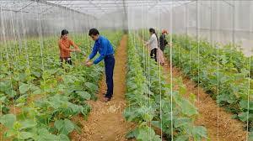
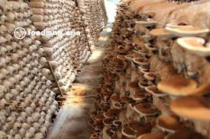
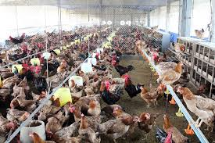
Trang trại trồng trọt
Trang trại chăn nuôi

Slide 27
KẾT QUẢ TRẠM VÙNG CHUYÊN CANH
Nội dung | Vùng chuyên canh
Quan niệm | Vùng tập trung phát triển một hoặc vài loại cây trồng, vật nuôi phù hợp với điều kiện sinh thái nông nghiệp, điều kiện kinh tế - xã hội nhằm tạo ra khối lượng hàng hoá lớn, gắn với công nghiệp chế biến, đáp ứng nhu cầu của thị trường, mang lại hiệu quả cao.
Vai trò | - Có ý nghĩa to lớn trong nền nông nghiệp sản xuất hàng hoá, tăng cường sử dụng máy móc, vật tư lớn, áp dụng các tiến bộ khoa học - công nghệ, nâng cao hiệu quả sản xuất. - Đội ngũ lao động được nâng lên về trình độ và chuyên môn hoá.

Slide 28
KẾT QUẢ TRẠM VÙNG CHUYÊN CANH
Hiện trạng | - Các vùng chuyên canh được hình thành với quy mô lớn như: vùng chuyên canh cây công nghiệp ( Tây Nguyên, Đông Nam Bộ), các vùng chuyên canh cây lương thực, thực phẩm ( ĐBSH, ĐBSCL) - Có các vùng chuyên canh với quy mô nhỏ hơn, nằm trong vùng sinh thái nông nghiệp, hoặc một địa phương cấp tỉnh, có mức độ chuyên môn hoá sâu về một sản phẩm chính.
Định hướng | - Phát triển thành vùng sản xuất hàng hoá, vùng chuyên canh nông nghiệp hữu cơ, vùng chăn nuôi tập trung an toàn, hiệu quả cao . - Đảm bảo an ninh lương thực quốc gia, thích ứng với biến đổi khí hậu.

Slide 30
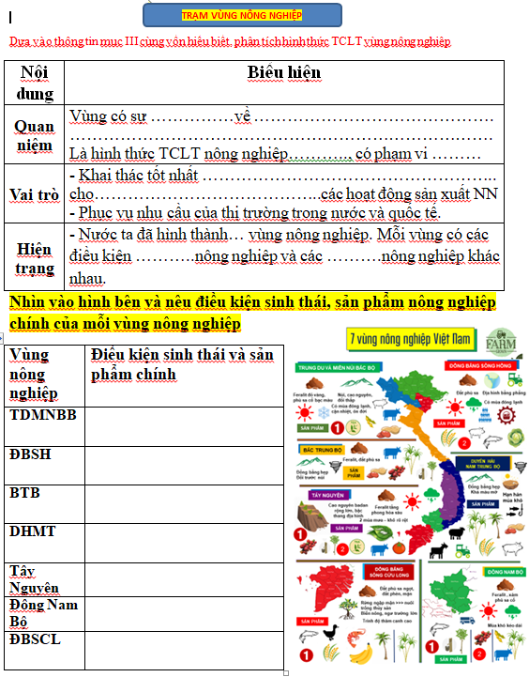
VÙNG NÔNG NGHIỆP

Slide 31
KẾT QUẢ TRẠM VÙNG NÔNG NGHIỆP
Nội dung | Vùng nông nghiệp
Quan niệm | Vùng có sự tương đồng về điều kiện sinh thái nông nghiệp, kinh tế- xã hội, trình độ thâm canh, chuyên môn hóa trong sản xuất. Là hình thức TCLT nông nghiệp cao nhất, có phạm vi rộng
Vai trò | - Nhằm khai thác tốt nhất các điều kiện tự nhiên, KT-XH cho phát triển và phân bố hợp lí các hoạt động sản xuất nông nghiệp - Phục vụ nhu cầu của thị trường trong nước và quốc tế.
Hiện trạng | - Nước ta đã hình thành 7 vùng nông nghiệp. Mỗi vùng có các điều kiện sinh thái nông nghiệp và các sản phẩm nông nghiệp khác nhau.

Slide 32
Vùng nông nghiệp | Điều kiện sinh thái và sản phẩm chính
TDMNBB | - Địa hình đồi núi, CN, núi thấp; đất feralit. KH nhiệt đới có 1 mùa đông lạnh, phân hóa theo độ cao. - Cây CN: chè; dược liệu, cây ăn quả; chăn nuôi trâu, bò ,lợn.
ĐBSH | Địa hình bằng phẳng; đất phù sa; KH nhiệt đới có mùa đông lạnh. - Sx lúa gạo, cây rau ; chăn nuôi lợn, gia cầm, bò sữa - Thủy sản
BTB | - Vùng biển rộng ở phía Đông. Địa hình : đồi núi, dải đb ven biển. Cây công nghiệp : mía, cao su, cà phê… - Chăn nuôi bò. Thủy sản
DHMT | - Đồng bằng ven biển hẹp, vùng biển giàu hải sản; khí hậu : hạn hán vào mùa khô - Cây CN: mía, lạc; chăn nuôi bò, cừu - Thủy sản

Slide 33
Tây Nguyên | Cao nguyên bazan rộng lớn. Khí hậu phân mùa mưa khô rõ rệt - Cây CN: cà phê, cao su, chè.. - Rau, hoa - Nuôi bò sữa, bò thịt
Đông Nam Bộ | - Địa hình khá bằng phẳng, đất bazan, đất xám phù sa cổ. - Khí hậu có mùa khô kéo dài Cây CN: cao su, tiêu, điều, cà phê, đậu tương, mía - Chăn nuôi: bò Thủy sản
ĐBSCL | Đồng bằng châu thổ rộng lớn; đất phù sa ngọt đất mặn, phèn - Vùng biển rộng, ngư trường lớn - Nuôi thủy sản, vịt - Vùng trồng cây lúa, cây ăn quả nhiệt đới; cây CN: mía

Slide 34
HOẠT ĐỘNG LUYỆN TẬP
GAME PLICKERS
Bước 1
Bước 2
Bước 3
Chuẩn bị
GV chiếu câu hỏi, HS trả lời bằng thẻ plickers cá nhân
GV chuẩn bị 1 điện thoại có kết nối wifi/4G
GV dùng điện thoại quét đáp án, công bố kết quả

Slide 35
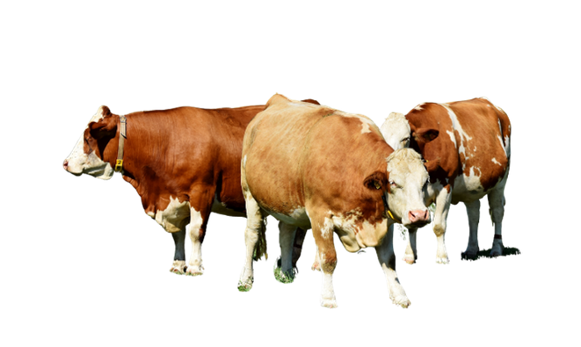
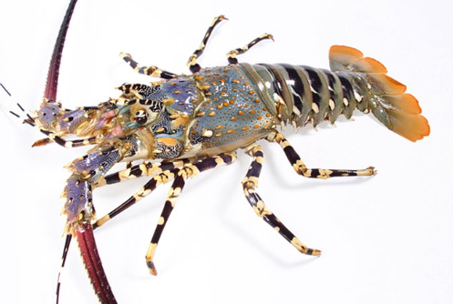
VẬN DỤNG
Viết một báo cáo ngắn về một hình thức tổ chức lãnh thổ nông nghiệp ở địa phương em.

Slide 36
TRÂN TRỌNG CẢM ƠN
QUÍ THẦY CÔ GIÁO
VÀ CÁC EM HỌC SINH

